Slide 1

多元统计分析
MULTIVARIATE STATISTICAL ANALYSIS
数学与统计学院 杨炜明

Slide 2
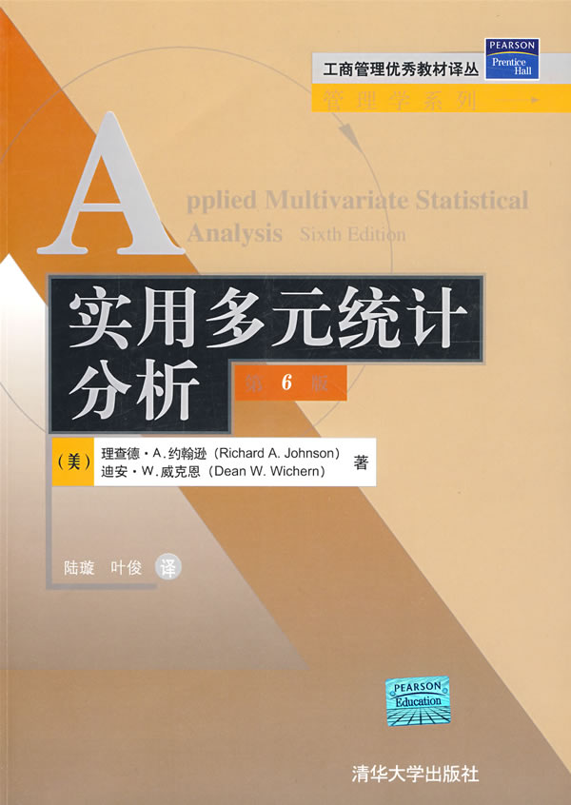
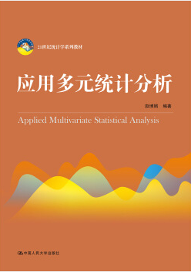
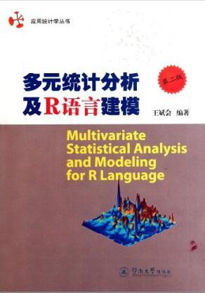
参考书目

Slide 3
01
Aspects Of Multivariate Analysis
输入简短的关键句

Slide 4
1.3 The Organization of Data
Univariate case:
x_{i} = measurement of the i-th item
Multivariate case:
x_{ij} = measurement of the j-th variable on the i-th item

Slide 5
1.3 The Organization of Data
p表示变量数， n表示项目或实验单元数

Slide 6
1.3 The Organization of Data
判别分析问题
为了研究中小企业的破产模型，选定4个经济指标：
X₁总负债率（现金收益/总负债）
X₂收益性指标（纯收入/总财产）
X₃短期支付能力（流动资产/流动负债）
X₄生产效率性指标（流动资产/纯销售额）
对17个破产企业（1类）和21个正常运行企业（2类）进行了调查，得如下资料：

Slide 7
1.3 The Organization of Data
总负债率
收益性指标
短期支付能力
生产效率指标
类别
-.45
-.41
1.09
.45
1
-.56
-.31
1.51
.16
1
.06
.02
1.01
.40
1
-.07
-.09
1.45
.26
1
-.10
-.09
1.56
.67
1
-.14
-.07
.71
.28
1
-.23
-.30
.22
.18
1
.07
.02
1.31
.25
1
.01
.00
2.15
.70
1
-.28
-.23
1.19
.66
1
.15
.05
1.88
.27
1
.37
.11
1.99
.38
1
-.08
-.08
1.51
.42
1
.05
.03
1.68
.95
1
.01
.00
1.26
.60
1
.12
.11
1.14
.17
1
-.28
-.27
1.27
.51
1
.51
.10
2.49
.54
2
.08
.02
2.01
.53
2

Slide 8
1.3 The Organization of Data
.38
.11
3.27
.55
2
.19
.05
2.25
.33
2
.32
.07
4.24
.63
2
.31
.05
4.45
.69
2
.12
.05
2.52
.69
2
-.02
.02
2.05
.35
2
.22
.08
2.35
.40
2
.17
.07
1.80
.52
2
.15
.05
2.17
.55
2
-.10
-1.01
2.50
.58
2
.14
-.03
.46
.26
2
.14
.07
2.61
.52
2
-.33
-.09
3.01
.47
2
.48
.09
1.24
.18
2
.56
.11
4.29
.45
2
.20
.08
1.99
.30
2
.47
.14
2.92
.45
2
.17
.04
2.45
.14
2
.58
.04
5.06
.13
2
.04
.01
1.50
.71
待判
-.06
-.06
1.37
.40
待判

Slide 9
1.3 The Organization of Data
奥运会十项全能运动项目得分数据
百米跑成绩
跳远成绩
铅球成绩
跳高成绩
400米跑成绩
百米跨栏
铁饼成绩
撑杆跳远成绩
标枪成绩
1500米跑成绩

Slide 10
1.3 The Organization of Data
Descriptive Statistics
Sample mean:
Sample variance:

Slide 11
1.3 The Organization of Data
Sample covariance
Sample correlation

Slide 12
01
Matrix Algebra and Random Vectors

Slide 13
1.4 Some Basics of Matrix and Vector Algebra
Vector
Matrix

Slide 14
1.4 Some Basics of Matrix and Vector Algebra
Addition
A+B
Scalar multiplication
kA
Matrix multiplication
矩阵运算
A*B
Transpose
A’
Inverse (n × n)
inv(A)
Rank
rank(A)
Determinant (n × n)
det(A)
Eigen value and eigenvector
[V，D]=eig(A)

